Slide 1

MARKETINGOVÁ KOMUNIKACE (XMK)
5. přednáška
Téma: Komunikační mix a životní cyklus produktu
PhDr. Ing. Mgr. Renáta Pavlíčková, MBA
renata.pavlickova@mvso.cz
Olomouc, LS 2022/2023
Studijní program: Ekonomika a management
Obor: Ekonomika a management malých a středních podniků
Ročník: 1.
Typ studia: navazující (NMgr.)
Forma: prezenční

Slide 2
OBSAH PŘEDMĚTU
Úvod do marketingové komunikace
Komunikační proces a modely marketingové komunikace (AIDA, ATR, DAGMAR)
Psychologie a marketingová komunikace; úloha emocí
Integrované marketingová komunikace a digitální transformace
Komunikační mix a životní cyklus produktu
Reklama – proces plánování reklamy, druhy reklamy, média, reklamní agentury, měření účinnosti reklamy
Podpora prodeje – cíle, formy, nástroje podpory prodeje zaměřené na spotřebitele
Osobní prodej – podstata a cíle, proces osobního prodeje, personální řízení osobního prodeje
Public Relations – typy PR, nástroje PR, krizová komunikace; přímý marketing – nástroje přímého marketingu, práce s databázemi, etické problémy přímého marketingu
Mezinárodní marketingová komunikace
Marketingová komunikace na internetu; sociální sítě (virální marketing, WOM)
Trendy marketingové komunikace v 21. století (neuromarketing, product placement, guerillová reklama, mobilní marketing, advergaming)

Slide 3
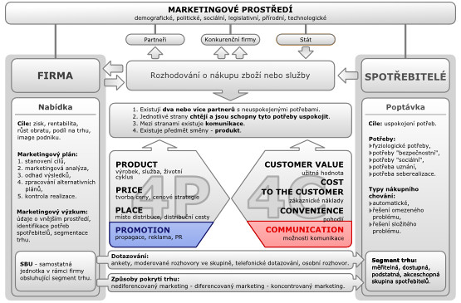

Slide 4
Model AIDA
Awareness – upoutání pozornosti
Interest – vzbuzení zájmu
Desire – vyvolání přání
Action – dosažení akce

Slide 5
Komunikační mix
Marketingový komunikační mix je součástí marketingového mixu.
Jedná se o soubor nástrojů, prvků a médií, kterými se podnik snaží komunikovat relevantní informace se svými stávajícími a potenciálními zákazníky a tímto způsoben ovlivnit jejich rozhodování.

Slide 6
Význam komunikačního mixu
Marketingová komunikace je vedle produktu, ceny a distribuce základním nástrojem marketingu.
Firmy musí se svými současnými i potenciálními zákazníky komunikovat a obsah jejich sdělení musí být důkladně promyšlen.
Často jsou pro zajištění kvalitní komunikace najímány externí reklamní agentury, jejichž odborníci připravují jednotlivé složky reklamní kampaně.
Pro oblast služeb je komunikační mix nezbytný proto, že ve většině případů přibližuje nehmotný produkt spotřebiteli a tím snižuje jeho nejistotu při výběru a nákupu služby.

Slide 7
Úloha marketingové komunikace
Oznámit ve společenském prostoru existenci podniku po legislativní, právní a propagační stránce.
Překonat počáteční nekomunikativnost a neznalost na trhu ve všeobecné veřejnosti.
Usměrnit sociálně-psychologické motivy potenciálních zákazníků - AIDA.
Budovat korektní komunikační vazby s dodavateli, jinými obchodními partnery, s konkurencí pro respektování zákonných společenských a tržních pravidel.
Oslovit trh s podnikovou nabídkou (prostřednictvím konkrétního marketingového mixu).
Dokázat přetransformovat zákazníka jednotlivými stádii marketingové připravenosti (AIDA) až po nákupní řízení.
Realizovat výběrový nebo hromadný prodej v co nejširším tržním prostoru,
Dokázat přetransformovat jednorázového zákazníka/spotřebitele na kontinuálního/stálého.

Slide 8
Dělení marketingové komunikace
Marketingovou komunikace lze rozdělit na základě různých faktorů.
1. podle prostředí, ve kterém probíhá:
  externí
  interní
2. podle časově významového kontextu:
  primární
  sekundární
3. podle zúčastněných komunikačních subjektů:
  mezi marketérem a zákazníkem,
  mezi marketérem a spotřebitelem,
  mezi marketérem a konkurentem,
  mezi marketérem a společenským zástupcem.

Slide 9
Integrace nástrojů marketingové komunikace
Postup při integraci nástrojů marketingové komunikace:
identifikovat cílovou skupinu, na kterou bude úsilí zaměřené,
stanovit cíle propagace,
podpořit umístění produktu,
vyvinout a posílit značku a image,
informovat zákazníky o službě a jejích základních vlastnostech,
přesvědčit zákazníky ke koupi,
nabízenou službu zákazníkům průběžně připomínat,
vypracovat zprávu, která se opírá o poznání reakce zákazníka,
vybrat komunikační mix, který sestává z vhodných komunikačních nástrojů.

Slide 10
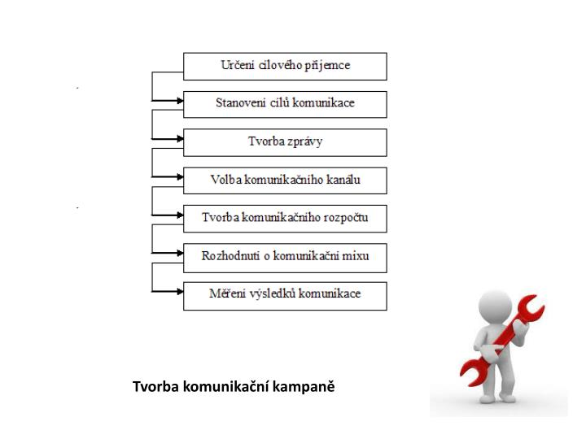
Tvorba komunikační kampaně

Slide 11
Faktory ovlivňující marketingovou komunikaci
Výběr konkrétních nástrojů marketingové komunikace ovlivňuje celá řada faktorů.
Před výběrem konkrétních nástrojů a jejich vzájemnou integrací je nutné si položit základní otázky:
Je produkt v ziskovém nebo neziskovém sektoru?
Je intenzita konkurence vysoká nebo nízká?
Je geografický dosah produktu velký nebo malý?
Existují v daném odvětví zvyklosti, které předurčují nástroje marketingové komunikace?
Je úroveň znalostí a zkušeností manažerů v této oblasti vysoká nebo nízká?

Slide 12
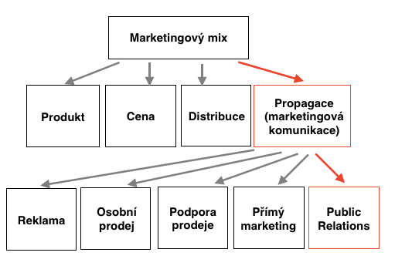
Složky komunikačního mixu
Marketingová komunikace

Slide 13
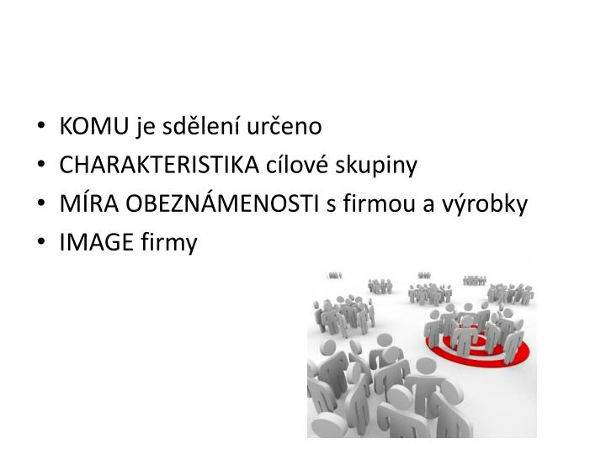
Sdělení

Slide 14
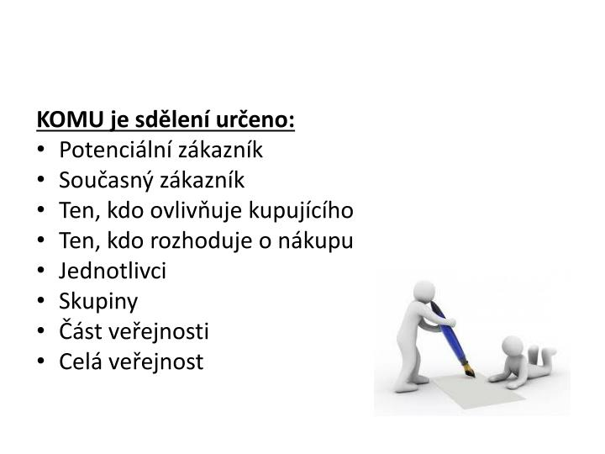
Sdělení

Slide 15
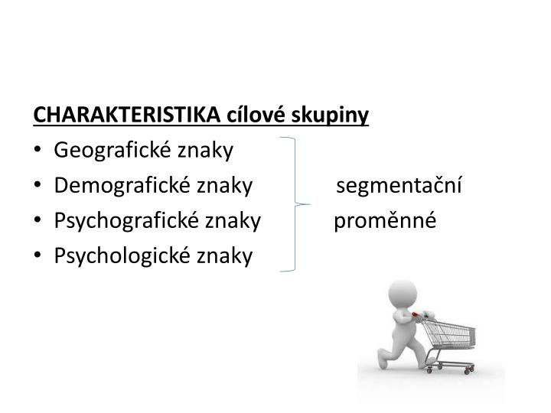
Cílová skupina

Slide 16
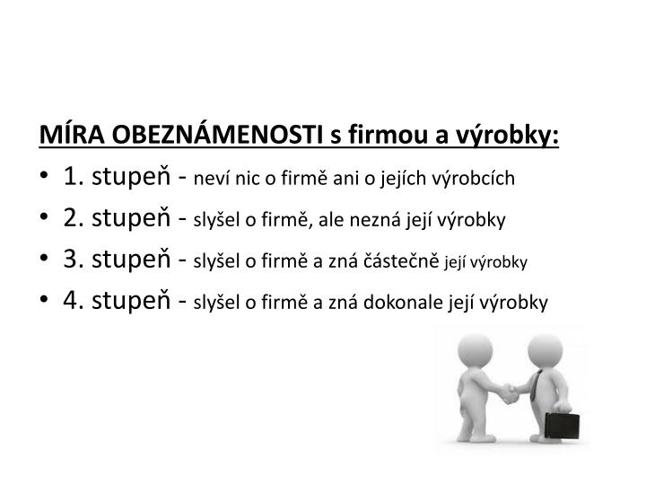
Míra povědomí

Slide 17
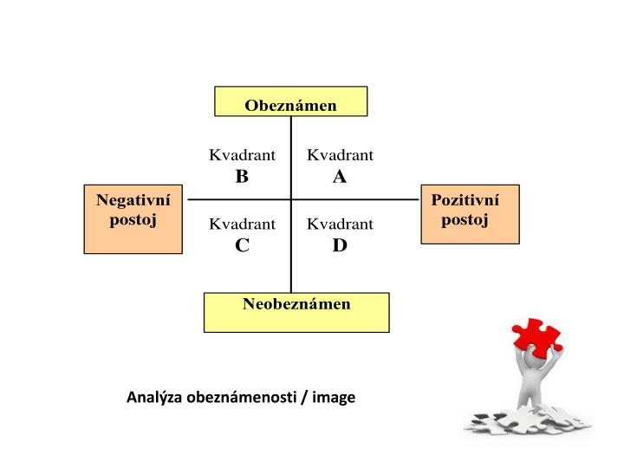
Míra povědomí

Slide 18
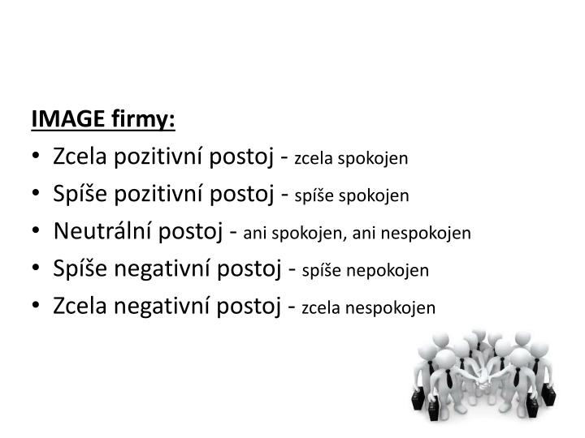
Image firmy

Slide 19
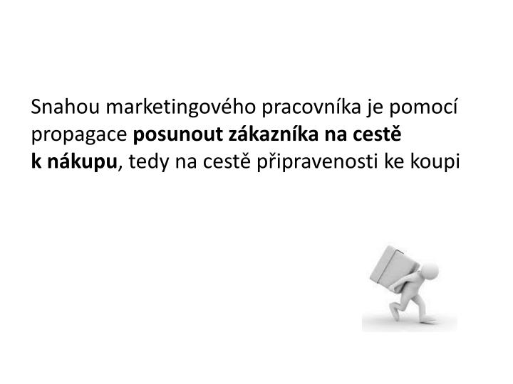
Marketingový pracovník

Slide 20
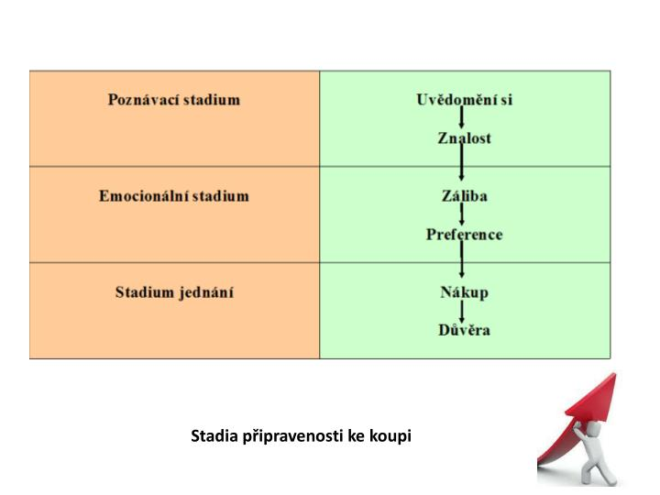
Stadia připravenosti ke koupi

Slide 21
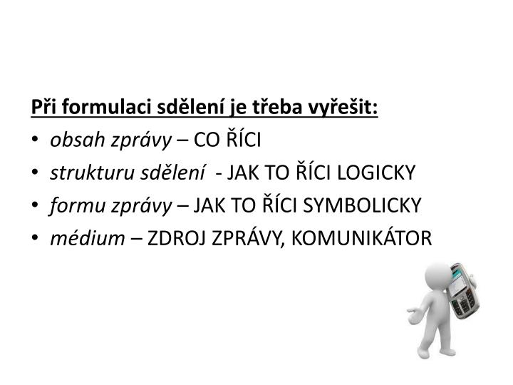
Sdělení

Slide 22
Obsah zprávy
Rozumový apel
Emoční apel
Morální apel

Slide 23
Životní cyklus produktu
„Život“ výrobku v podniku od fáze zavedení produktu na trh až po útlum zájmu o produkt a jeho stažení z trhu.
Životní cyklus výrobku a služby představuje její postavení na trhu.
Každý výrobek či služba prochází určitým životním cyklem (anglicky Product Lifecycle).
Tedy každý produkt si prožívá svůj život podobně jako živé bytosti.
Na rozdíl od nich ale může být inovován, vylepšen a jeho život tak může být prodloužen.
Řízení tohoto životního cyklu je jednou z klíčových úloh řízení marketingu a prodeje.

Slide 24
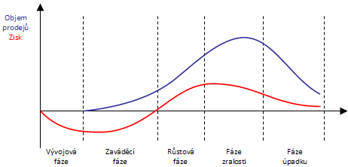
Životní cyklus produktu

Slide 25
Životní cyklus produktu
Model vymezuje pět fází života produktu:
Vývojová fáze – produkt je vyvíjen, dosud není na trhu, existují pouze náklady (tj. zisk (profit) je záporný)
Zaváděcí fáze – produkt je uveden na trh, prodeje pomalu rostou, zisk je většinou záporný
Růstová fáze – zisk se dostává do kladných hodnot
Fáze zralosti – prodeje nadále rostou, ale zisk začíná klesat (klesá cena)
Fáze úpadku – prodeje i zisk postupně klesají

Slide 26
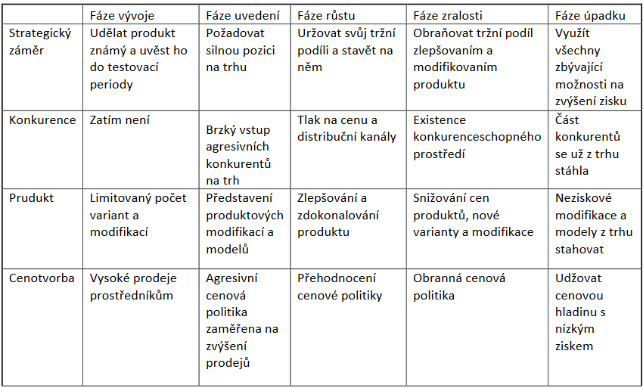
Strategie v jednotlivých fázích životního cyklu produktu

Slide 27
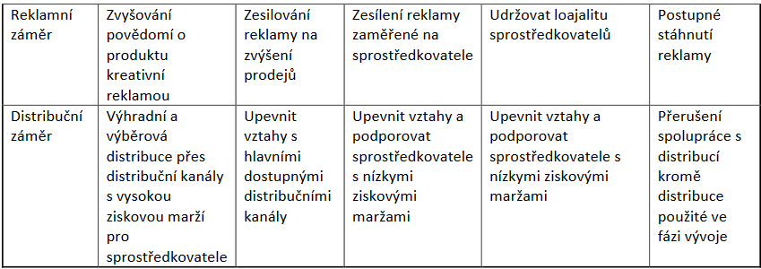

Slide 28

Děkuji vám za pozornost a těším se na příště

